Slide 1
Организация офтальмологической помощи недоношенным детям в условиях РДКБ
Доц.Смирнова а.Ф., доц.Голубов К.Э.,
Асс.Котлубей Г.В., Горбачевская И.Ю.

Slide 2
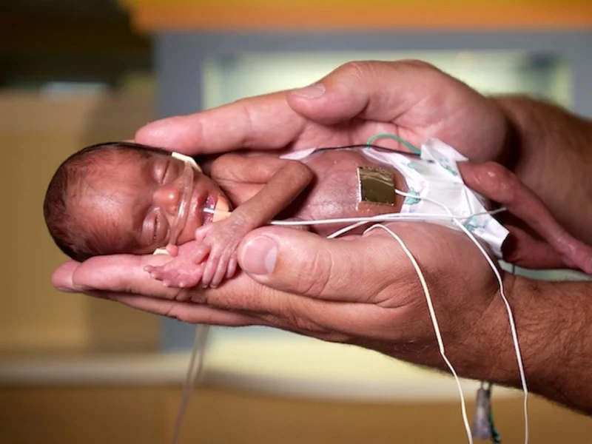
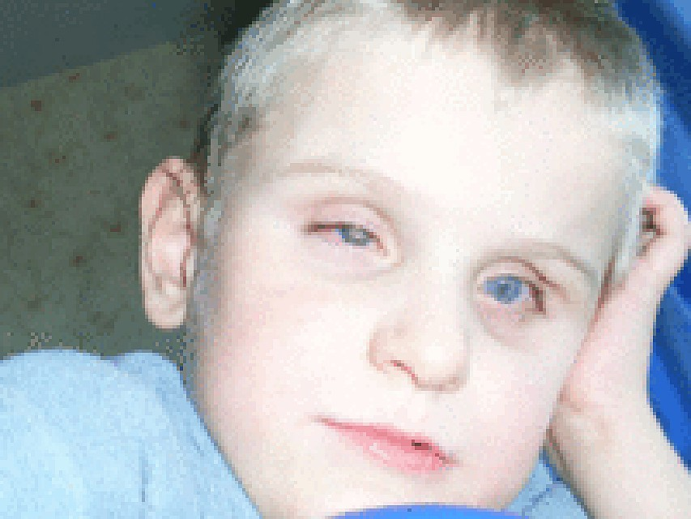
8 октября – Всемирный день зрения.
международный день, отмечаемый во второй четверг октября по решению Всемирной организации здравоохранения в рамках реализации Глобальной программы по борьбе со слепотой «Зрение 2020: Право на зрение»
По данным Всемирной организации здравоохранения, во всем мире насчитывается около 37 миллионов слепых людей и 124 миллиона человек с плохим зрением.
В мире каждую минуту рождается слепой ребенок. По данным ВОЗ, в настоящее время около 1,5 млн детей лишены зрения.
Каждый 10-й ребенок был недоношенным с незавершенным формированием сосудистого тракта глаза. К счастью, в 60% случаев он завершался нормально, но каждый 4-5-й недоношенный ребенок вступал на путь потери зрения за счет ретинопатии.
Notes:
8 октябоя

Slide 3
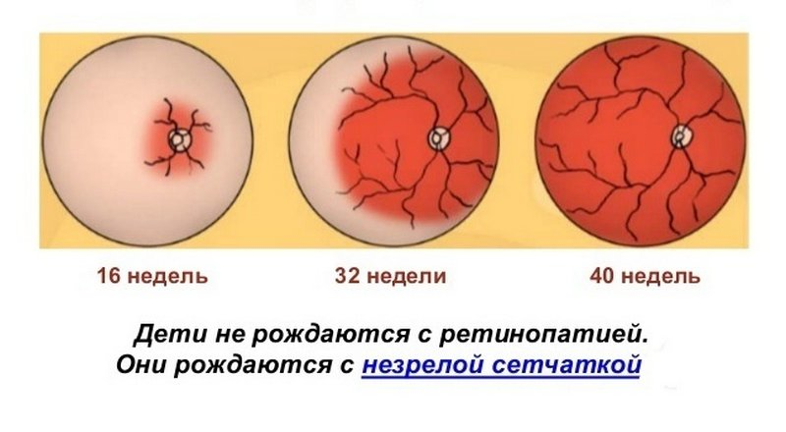

Slide 4
Ретинопатия недоношенных (РН)-сосудисто-пролиферативное заболевание, при тяжелом течении приводящее к слабовидению и слепоте и являющееся одной из ведущих причин инвалидности детства по зрению.
Впервые описано Terry в 1942 г. как ретролентальная фиброплазия.
Термин «ретинопатия недоношенных» был применен к данному заболевания в 1956 г.
Первые случаи РН в нашей стране были отмечены в начале 90-х гг.

Slide 5
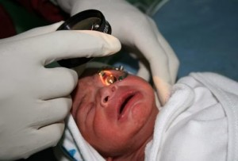
Развитие службы офтальмологической помощи недоношенным в мире и у нас начиналось с организации скрининговых осмотров детей и выявления РН в перинатальных центрах, отделениях выхаживания новорожденных и недоношенных детей (ОВННД).
Приоритетным являлось использование бинокулярного налобного офтальмоскопа, в случае его отсутствия в клиниках применяли обычный ручной электрический офтальмоскоп, асферические линзы.

Slide 6
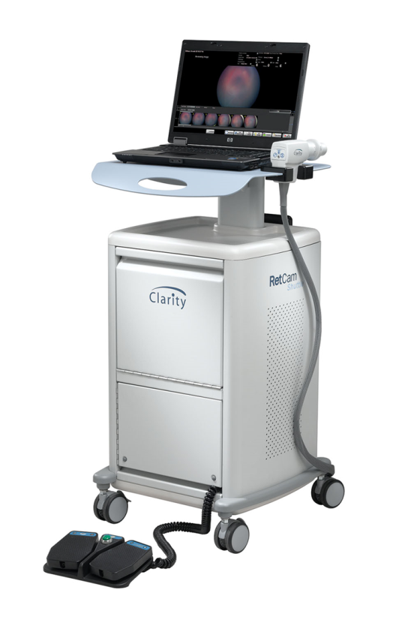
На Украине мониторинг недоношенных детей осуществлялся врачами-офтальмологами на местах, с четкой преемственностью на Киев, где и оказывали лазерное лечение и витреретинальное вмешательство
С распадом государства и отделения части Луганской и Донецкой областей жители региона оказались вне этого маршрута.
В 2017. возобновила свою работу в диагностике РН-ретинальная широкопольная(угол обзора 130 гр.) педиатрическая камера РетКам III, «золотой стандарт» для диагностики ретинопатии недоношенных в мире .

Slide 7
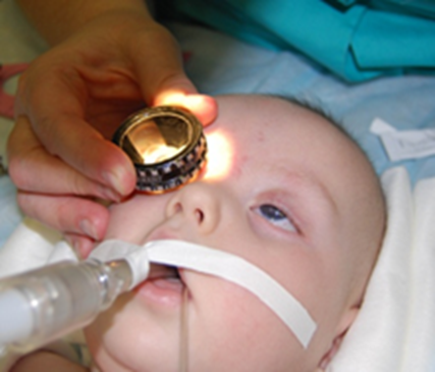
Согласно приказам Минздрава РФ от 22 июля 2011 г. № 791н и от 25.10.2012 г. № 442н «Об утверждении порядка оказания медицинской помощи при заболеваниях глаза, его придаточного аппарата и орбиты»:
Все недоношенные дети находятся под наблюдением неонатолога, педиатра. Они формируют списки детей, подлежащих осмотру врача-офтальмолога, контролируют своевременность его проведения.
Так, первичные осмотры детей группы риска (срок гестации до 35 нед., вес до 2000 г.) по развитию ретинопатии недоношенных проводятся врачом-офтальмологом в кювезе.
В этот список входят так же дети, имеющие следующие особенности:
нарушения систем организма: нервной, дыхательной, кровеносной;
получавших длительно(более 3 дней) кислородотерапию в высоких концентрациях(уровень концентрации используемого дополнительного кислорода выше 40-45%)
Все дети из многоплодной беременности.

Slide 8
В перинатальном центре ГБ№1им. Вишневского и ОПН ЛПУ Республики проходят скрининговые осмотры дети с помощи непрямого офтальмоскопа, электрического офтальмоскопа и бинокулярной офтальмоскопии.
Осмотр недоношенных детей, рожденных в сроке менее 27 недель, проводится на 31 неделе гестации, рожденных в сроке более 27 недель – в возрасте 4 недель жизни в отделениях реанимации и интенсивной терапии для новорожденных, отделениях патологии новорожденных и недоношенных детей .

Slide 9
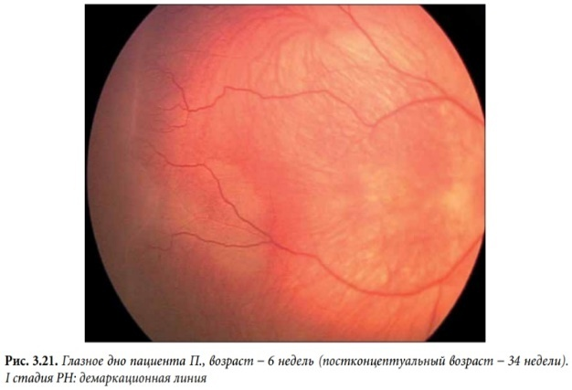
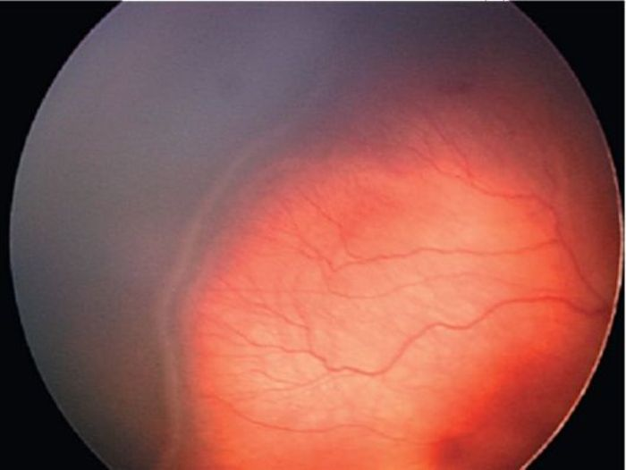
В случаях, когда в ходе обследования выявлено
отсуствие РН, РН- 1,2 ст.- осмотры раз в 2 недели, вплоть до 45 нед.ПКВ, после чего ребенок наблюдается офтальмологами на местах с целью мониторинга поздних проявлений РН, РН- 1,2 ст, таких как миопия, миопический астигматизм, амблиопия, косоглазие для ранней коррекции и улучшения прогноза течения заболевания. Надо отметить, что РН, РН- 1,2 ст не уходят бесследно, и пожизненно ведуться офтальмологами, как РН, даже в пенсионном возрасте.
РН 2 ст.- раз в 3 дня до регресса изменений на глазном дне, или достижения ребенка 45 нед. постконцептуального развития.
Осмотр проводится в затемненном помещении в кювезе или на пеленальном столике при медикаментозно расширенном зрачке методом обратной бинокулярной офтальмоскопии и (или) с помощью ретинальной педиатрической камеры :

Slide 10
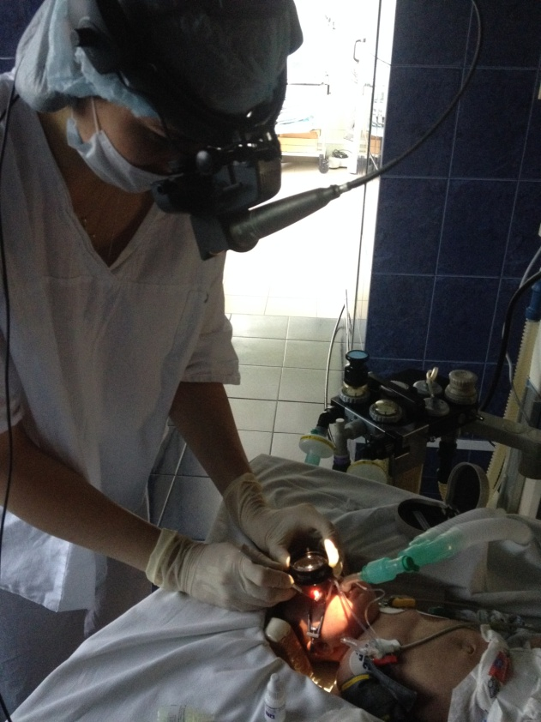
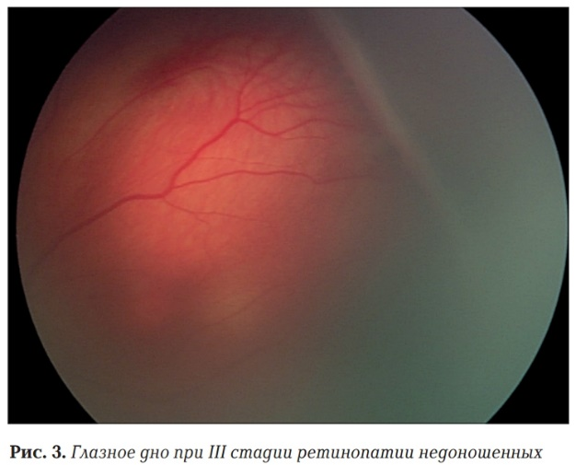
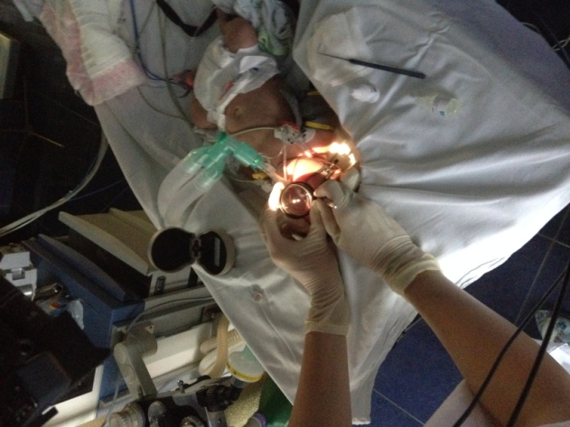
Так, случае выявления пороговой стадии ретинопатии РН 3 ст -согласно приказам, проводиться коагуляция сетчатки , не позднее 72 часов после выявления медицинских показаний.
Операция проводится в условиях операционной, под эндотрахеальным наркозом путем воздействия на аваскулярные зоны сетчатой зеленым лазером с длиной волны 810нМ, с нанесением не менее 2000-2500 коагулирующих прижогов на один глаз

Slide 11
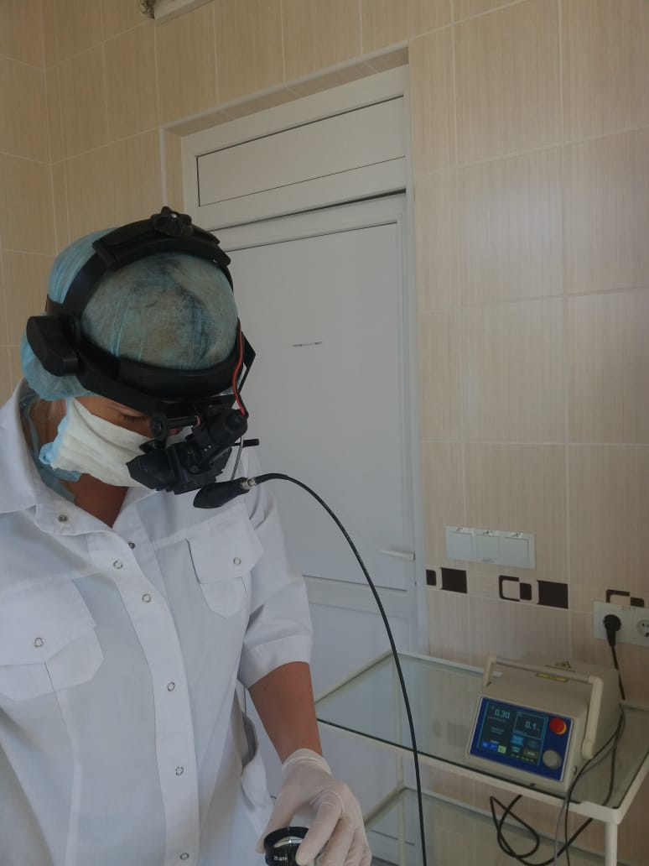

В 2017-2019г. оперативное пособие всем больным с пороговой РН оказывалось в РФ,
в августе 2019 г.- проведена успешная лазеркоагуляция сетчатки недоношенному ребенку в РДКБ.

Slide 12
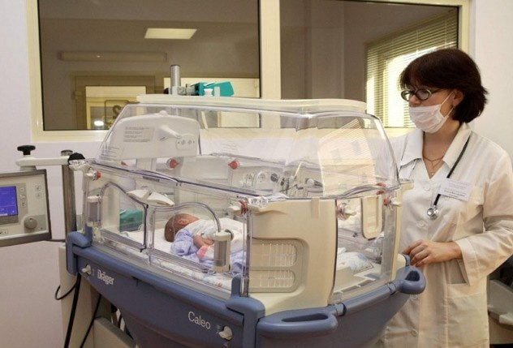
После оперативного вмешательства (коагуляции сетчатки) ребенок в течение суток находится под наблюдением врачей в отделении реанимации либо в палате интенсивной терапии, что является обязательным условием безопасности жизни и здоровья ребенка.
Перед выпиской обязательный контроль послеоперационной картины глазного дна на РетКам III

Slide 13
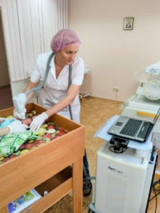
В РДКБ начиная с 2017г . ежегодно осмотривалось на ретинальной камере около 400 недоношенных детей, а за 9 мес 2019г. число осмотренных уже состовляет 408, т.е к концу года достигнет 560 приблизительно.
количество выявленной РН ежегодно остается стабильной- ок. 20 человек, однако за 2019г-33 ребенка, что объясняется ростом числа осмотренных.
Однако число прооперированных в 2017г-трое, в 2018г.-четверо и в 2019г.-пока трое детей с пороговой стадией РН, стабильно из года в год.

Slide 14
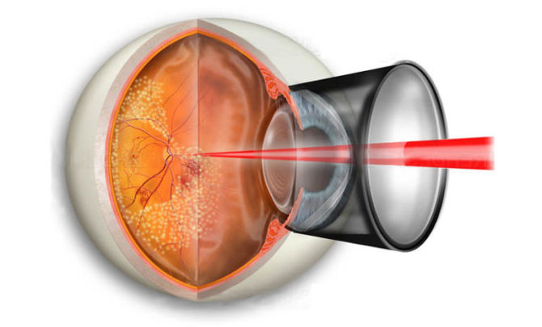
После регресса заболевания пациенты, перенесшие РН с изменениями на глазном дне и в стекловидном теле, после лечения, наблюдаются в офтальмологическом отделении РДКБ до 14-18 лет, где проходят дополнительное обследование и при необходимости лечение.
В РДКБ с декабря 2018г создан кабинет катамнеза, где недоношенные дети республики ведутся совместно неврологом, сурдологом, кардиологом и другими специалистами .

Slide 15

Таким образом, в схеме оказания офтальмологической помощи детям с РН прослеживаться тесная взаимосвязь перинатального центра, глазного кабинета поликлиники и многопрофильного стационара, лечебные и реабилитационные мероприятия в специализированном учреждении с привлечением специалистов смежных специальностей
К сегодняшнему дню, несмотря на все сложности, удалось наладить офтальмологическую помощь недоношенным в ДНР на всех этапах наблюдения за ребенком.

Slide 16


Notes:
благодарю

